Slide 1
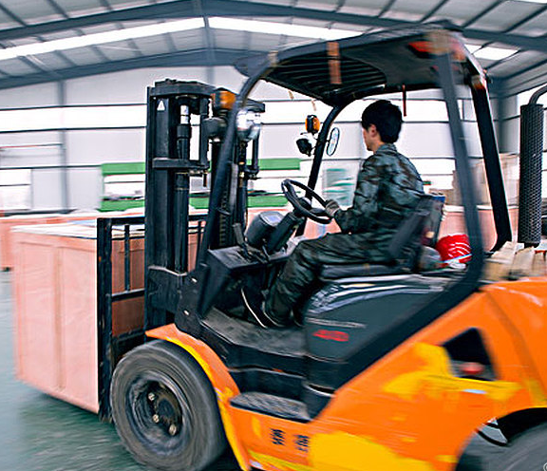
LOGO
叉车安全培训
MIZHI
SALES
REPOTRE
SALES REPORT

Slide 2
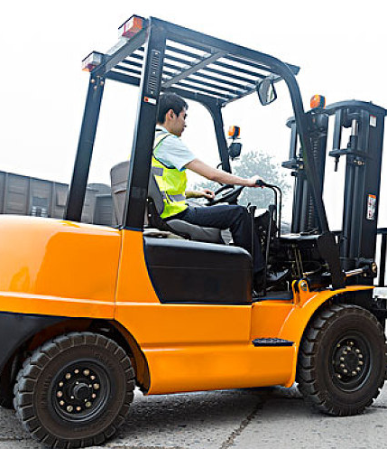
01
叉车基础知识
02
叉车事故案例
03
叉车驾驶安全
目录
03
04
维护保养要求
CONTENTS
05
叉车驾驶员管理

Slide 3
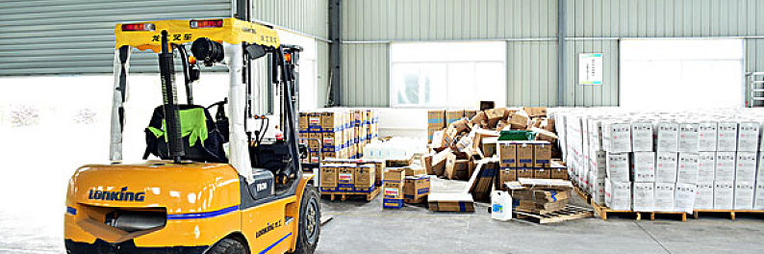
01
PART
叉车基础知识

Slide 4
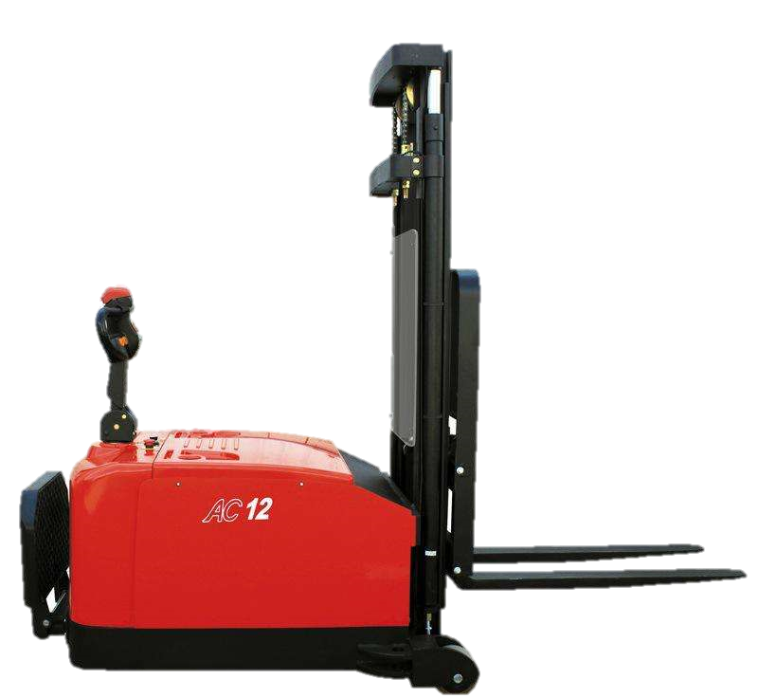
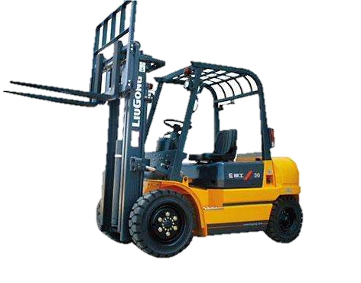
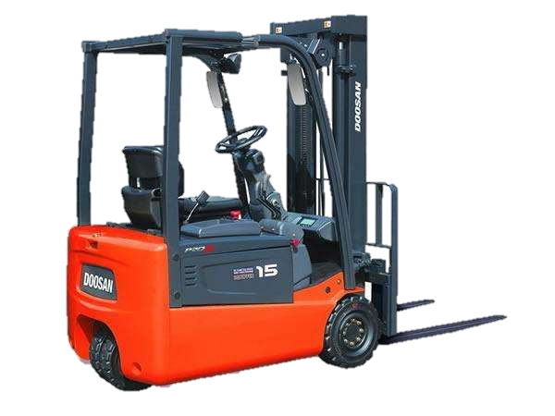
叉车定义
叉车，工业搬运车辆，是指通过门架或货叉对载荷进行装卸、堆垛和短距离运输作业的各种轮式搬运车辆。通常可以分为三大类：内燃叉车、电动叉车和仓储叉车。
电动叉车
内燃叉车
仓储叉车

Slide 5
叉车4大系统
工作系统
动力系统
用以叉取和升降货物
为叉车提供动力，一般装于叉车的后部，兼起平衡配重作用
电气系统
底盘系统
提供光电、操纵、显示信号及动力传输
接受动力装置的动力，使叉车运动，并保证其正常行走

Slide 6
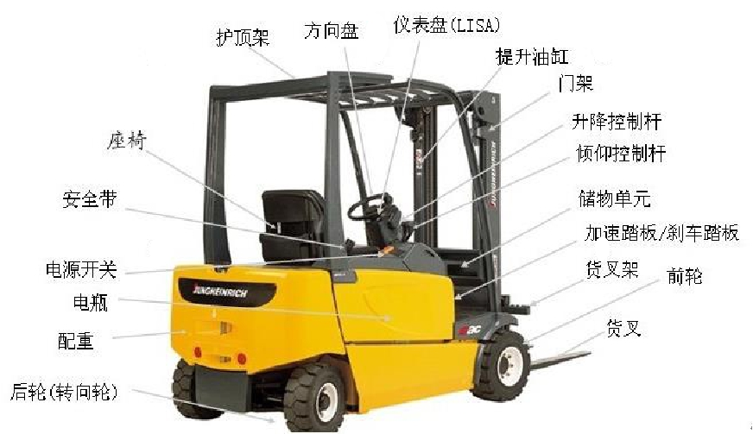
叉车结构

Slide 7
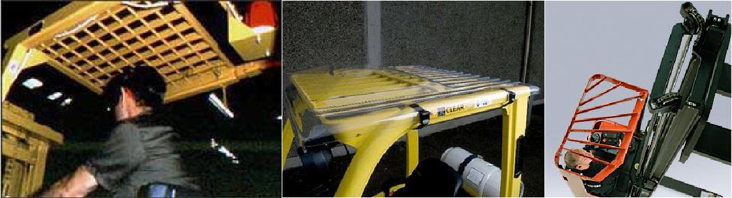
叉车结构
1、顶部防护
做提升用途的叉车，在操作条件允许的情况下，都应安装实质性的顶部防护（护顶架）。

Slide 8
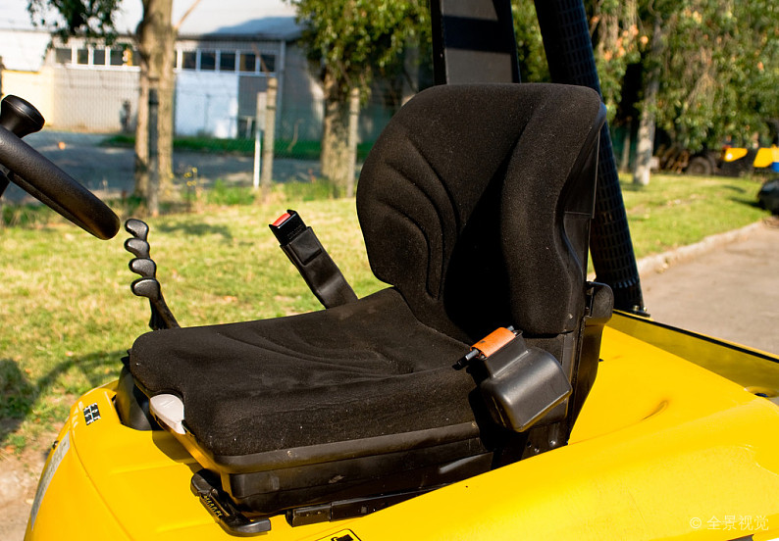
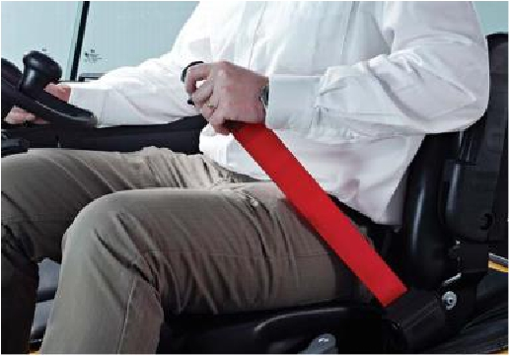
叉车结构
2、安全带
当驾驶于不平坦的路面时，安全带可有效固定驾驶员的身体；
当撞击到固定设施或急刹车时，可避免驾驶员前倾带来的伤害；
当遭遇翻车时，安全带可以束缚驾驶员，以避免其错误做出跳车行为。

Slide 9
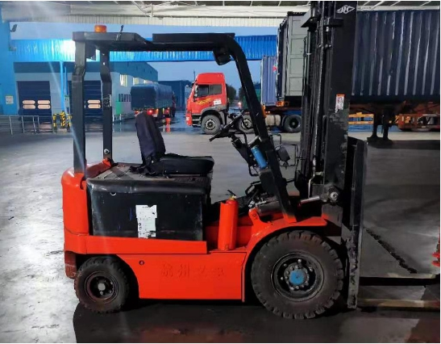
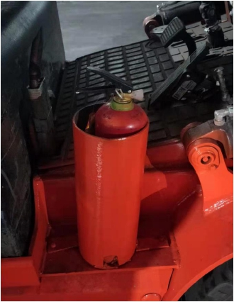
叉车结构
3、灭火器
所有叉车都必须配备灭火器,并按要求定期支灭火器进行检查。

Slide 10
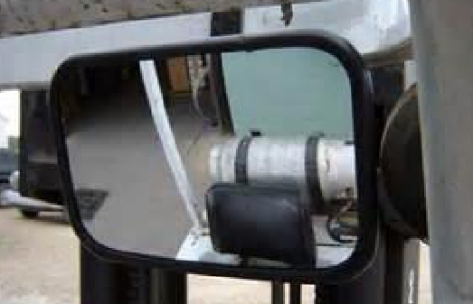
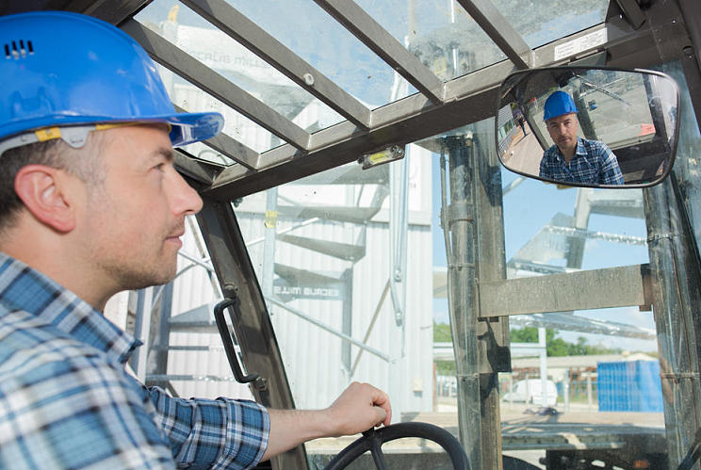
叉车结构
4、后视镜
所有叉车都必须装有后视镜，以向驾驶员提供后方的驾驶视野。

Slide 11
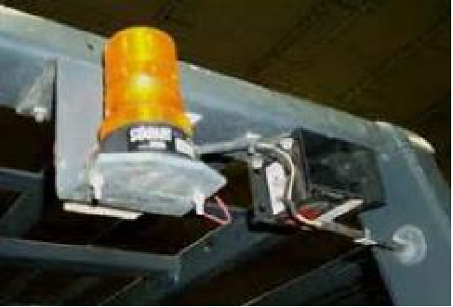
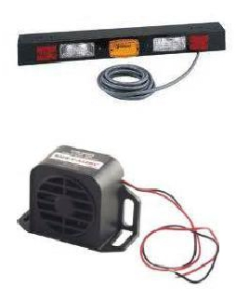
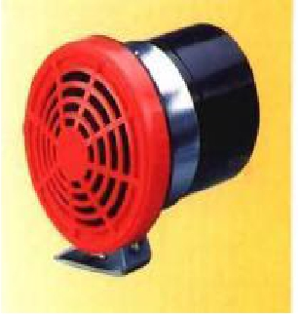
叉车结构
5、信号灯/倒车警报
当作业/倒车时，车身上的信号灯及警报声可提醒周围的人。

Slide 12
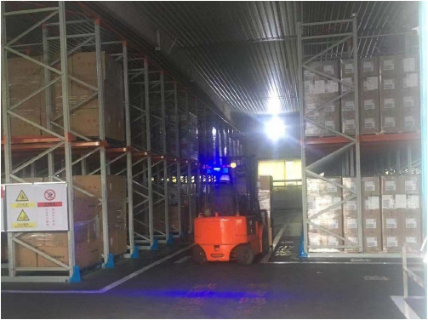
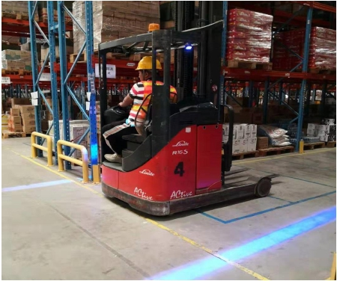
叉车结构
6、蓝光警示灯
叉车上需安装蓝光警示灯。叉车警示灯会在叉车后方3米左右的区域投射蓝色光圈，提醒行人前方有叉车倒退，以防发生事故。

Slide 13
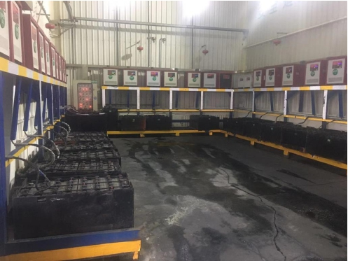
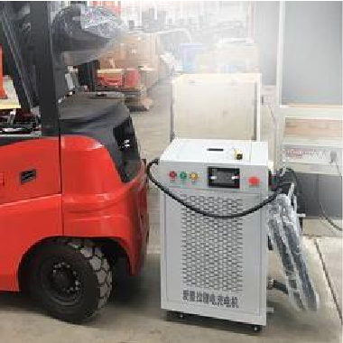
叉车结构
7、叉车充电器
蓄电池电压、电解液密度、电解液液面高度应符合有关规定，并按照使用说明书进行充电。
叉车充电电池宜放置于首层，不能放置于高处。

Slide 14
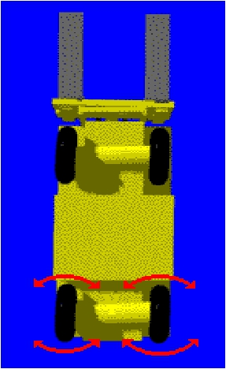
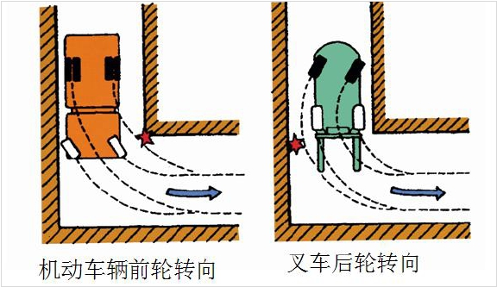
转向特点
叉车和汽车的驾驶习惯有本质的区别。叉车后轮控制方向，前轮提供动力。通常只有前轮才有刹车，在行进时难刹车。

Slide 15
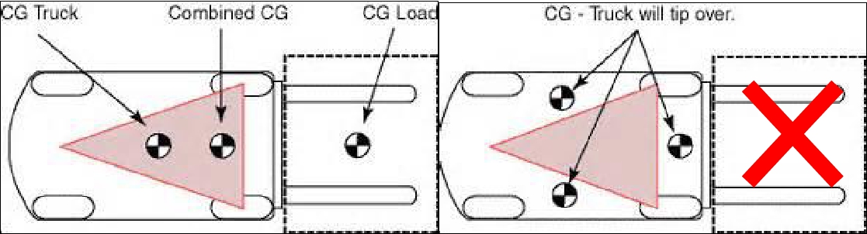
叉车重心
空载时，叉车自重重心（Center of Gravity, CG）和两个前轮形成一个三角区；
载货时，整体重心点在三角区内，叉车处于稳定状态；
载货时，整体重心点在三角区外，叉车具有倾倒风险。

Slide 16
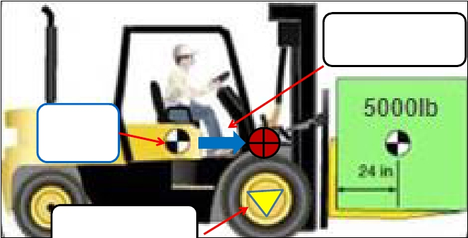
载重平衡杠杆的作用
叉车载货时，整体重心向支点移动，前轮起到平衡支点的作用。
载货时，整体重
心向支点移动
车身自
重重心
前轮起到平衡支
点的作用

Slide 17
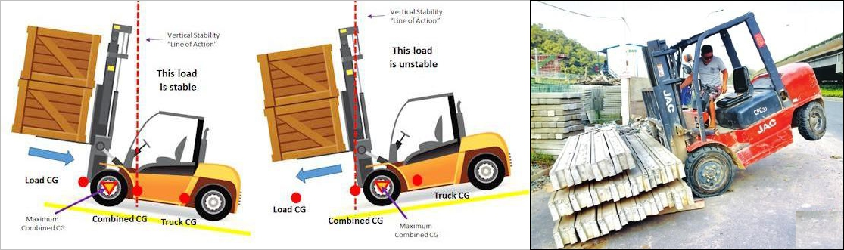
载重平衡杠杆的作用
整体重心点转移与装载货物的重量、形状、码放、货叉倾角、叉车移动等因素有关;
当装载接近符合或者超负荷的货物，一旦摆放不合理将直接导致车身前倾或者后尾翘起

Slide 18
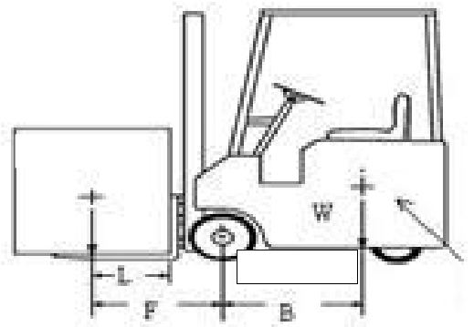
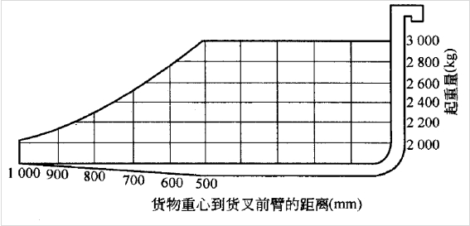
载荷中心距
载荷中心距—负载重心到货叉垂直前段前壁的水平距离“L” 。3吨的叉车一定能叉起3吨的货物吗？
每台机动工业车辆在出厂时，必须在车辆的显著位置装有永久固定的标牌。其中包括：无载时自重（包括货叉）、最大能力（载荷中心距、最大升起高度）
载荷中心距，距离越长，载荷越小。

Slide 19
02
PART
叉车事故案例

Slide 20
叉车事故案例
2008年以来，xx集团发生叉车相关事故5起，死亡5人。
事故名称 | 简要经过 | 事故伤亡 | 事故原因 | 备注
1.作业前安放升降机时，作业点地面未找平，升降机底盘西侧（叉车侧）未进行支撑，导致升降机底盘不稳致使倾斜翻倒。
2.超范围使用叉车。违反叉车使用用途及操作规程，使用叉车支撑升降机并在叉车上站人。3.违章作业和违章指挥。
2019年8月12日9点59分，某公司在1#库准备清理库顶寄生树苗作业时，升降机升高过程中发生倾覆，造成站在升降平台上的一名维修工高处坠落死亡
某公司“8·12”高处坠落事故
1人死亡
三级事故
违章作业。在处理电池倾斜事件过程中，
冯明、向俊杰、罗时德三人违反《变更管理 SOP》 （CD-2201） ，未进行作业安全风险分析，直接商定故障排除方案，方案不合理且未报批。故障排除过程中电池失稳发生位移，罗时德躲闪不及，受挤压致死。
2.现场管理不足。人员违规冒险进入作业场所，夜班管理巡查失察。
某公司 “01•25”变更作业事故
2019 年 1 月 25 日 00 点 24 分，某公司发生一起变更作业事故，造成一名叉车司机死亡。
三级事故

Slide 21
叉车事故案例
事故名称 | 简要经过 | 事故伤亡 | 事故原因 | 备注
一是未遵循装卸货前停车按下急停按钮的要求。二是未按要求开关防护门，而是让防护门长时间处于敞开状态。三是作业过程未观察周边环境，未发现升降平台未升至二层。四是作业过程乘坐升降平台上楼。
某公司“11•27”
高处坠落事故
2018年11月27日01点03分，某公司发生一起高处坠落事故，造成一名叉车司机（劳务派遣工）死亡
1人死亡
三级事故
1.叉车司机违章驾驶：一是未按照厂内交通标线行驶，越过道路中心线（黄色实线）提前 14 米左转。二是超速行驶（车速 16.1 公里/小时），且行驶至路口左转弯时未减速，违反了在厂区内行车限速10公里/小时”和“转弯、交叉路口限速5公里/小时”的规定。2.叉车存在安全缺陷。一是叉车正向行走时，立柱液压装臵严重影响视线。二是叉车出厂时没有限速装臵，费县油脂出于安全限速考虑，在油门下方加装了螺杆，但未达到限速要求。 3.作业条件存在缺陷。
某公司“4.16”
车辆伤害事故
2016 年 4 月 16 日上午，某公司员工在驾驶叉车进行花生饼转运作业时，发生车辆伤害事故，造成小包装厂 1 名员工 死亡。
三级事故

Slide 22
03
PART
叉车安全驾驶

Slide 23
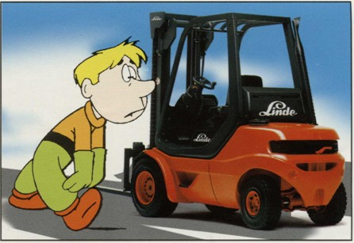
叉车驾驶前检查
每天在使用叉车进行工作前都必须检查叉车的状态。如果发现叉车存在任何欠缺、不安全之处要维修，请立即停下叉车，向相关领导报告叉车的状态，直到叉车恢复到安全操作状态下才可使用。

Slide 24
叉车驾驶前检查
当你感到身体疲倦
1
以下情况请勿驾驶叉车
2
3
服镇静药或抗过敏药后或喝过酒后，请勿驾驶叉车
思想不集中，如和别人闲谈中

Slide 25
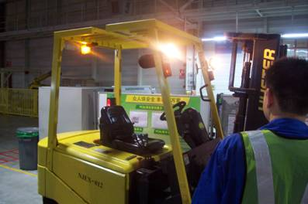
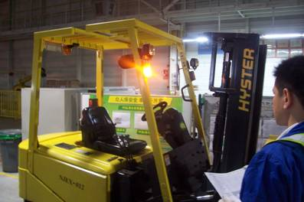
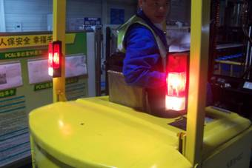
叉车驾驶前检查
驾驶前-前大灯/转向灯/刹车灯/倒车灯
检查方法
打开大灯开关，前后大灯即常亮，刹车灯、倒车灯、转向灯是否正常亮起。（车型不同，大灯开关也有差异，请根据具体情况检查前后大灯、警示灯状态）。

Slide 26
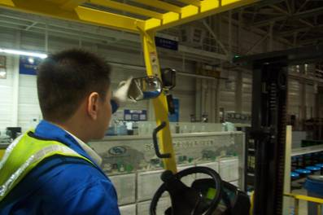
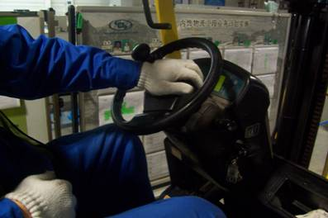
叉车驾驶前检查
后视镜、喇叭检查
检查方法
检查后视镜，应完好无裂痕，可以清晰观察车后方情况。按图示开关，喇叭应正常鸣叫。

Slide 27
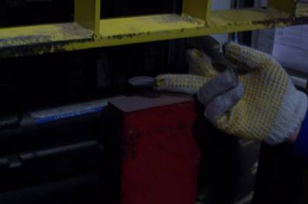
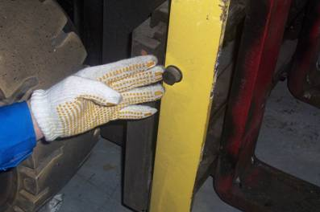
叉车驾驶前检查
铲齿定位销、门架螺栓检查
检查方法
检查图示定位销，应完好无松动，处于锁定状态。检查图示门架螺栓，应完好无松动。

Slide 28
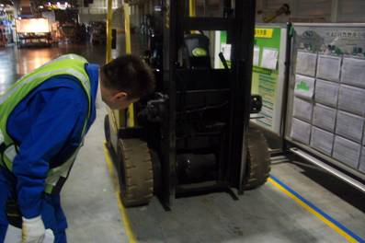

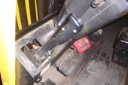
叉车驾驶前检查
目视外观渗油、滴油检查
图一
安全注意点
1、铲齿伸到约2米的位置。
2、如图一，关闭电源。
3、如图二，拉起手刹。
4、检查时，任何人不能进入铲齿下降的范围内。
图二
检查方法
车辆外观应无油渍，移动车辆后，原停车位地面应无油渍。铲齿升降系统的输油管没有破损和渗油现象（检查时一定要遵循以上安全注意点操作）。

Slide 29
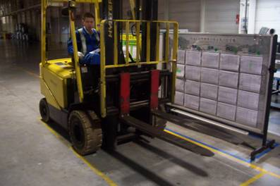
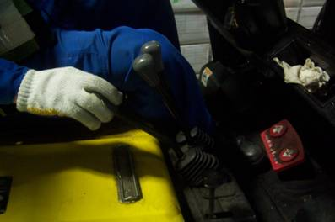
叉车驾驶前检查
铲架各方向运动可控灵活
检查方法
铲架前后左右移动操控性好，无阻滞等异常情况。

Slide 30
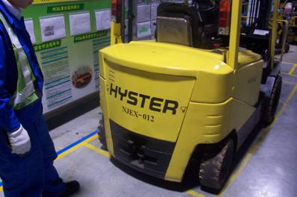
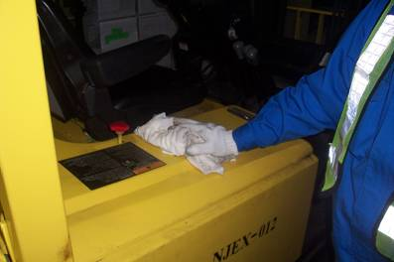
叉车驾驶前检查
碰擦及5S检查
检查方法
检查车辆整体外观，有无碰、擦伤痕迹。开班前和下班前，用抹布对车辆表面进行清洁。

Slide 31
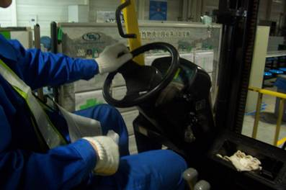
叉车驾驶前检查
铲架各方向运动可控灵活
检查方法
行车时，方向盘左右方向转动应灵活无卡滞。

Slide 32

叉车驾驶前检查
倒车蜂鸣器工作正常
检查方法
铲车倒车行驶时，蜂鸣器应正常鸣叫。

Slide 33
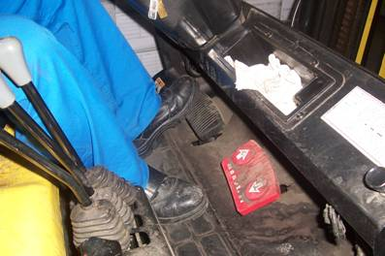
叉车驾驶前检查
制动性能良好
检查方法
踩下图示中脚刹或拉起手刹开关，车辆应有效制动。

Slide 34
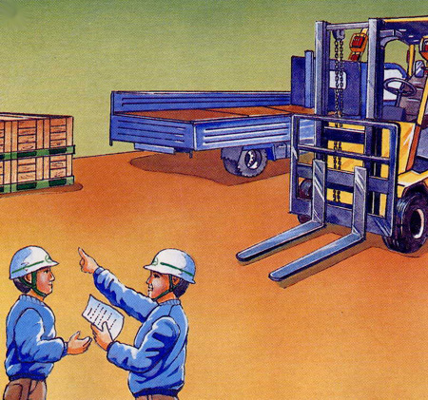
叉车驾驶前检查
1
叉车起步时查看周围有无人员和障碍物
2
慢挡鸣号起步
3
试验制动器、转向器，确保其完好有效

Slide 35
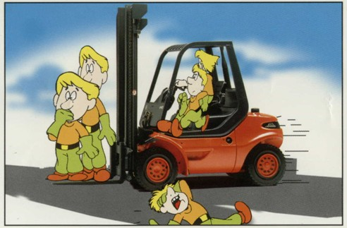
驾驶安全要求
不得运载人员
不得使用叉车或货叉运载人员！不允许让人员站在托盘上用货叉升起。如果需要提升人员，必须使用符合标准的安全起升架并在正确固定，不得使用安全起升架运载人员。

Slide 36
驾驶安全要求
加油或检查蓄电池严禁吸烟
禁止用叉车提升人员
禁止人员站在货叉上行驶
除驾驶员外，禁止其他人员乘坐叉车
禁止用叉车提升人员
禁止人员站在货叉上行驶
除驾驶员外，禁止其他人员乘坐叉车

Slide 37
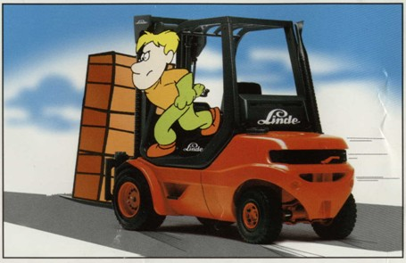
驾驶安全要求
身体保持在叉车内
叉车仅能在指定的操作场所使用，仅能在正规的操作场所并坐在驾驶员座椅上才允许操作叉车。绝对不要将身体的任何部位伸到门架的运行航道内，或者是门架和叉车之间及叉车外部。如果没有护顶架不要操作叉车，如果装有座椅安全带确保操作叉车前扣紧安全带。
禁止用叉车提升人员
禁止人员站在货叉上行驶
除驾驶员外，禁止其他人员乘坐叉车

Slide 38
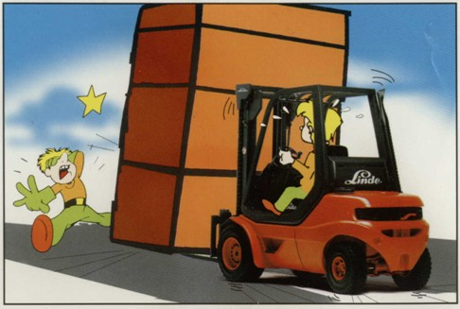
驾驶安全要求
视野
禁止用叉车提升人员
禁止人员站在货叉上行驶
除驾驶员外，禁止其他人员乘坐叉车
带载运行时应尽可能降低门架并后倾。正视前方，保证有开阔的视野。如果货物挡住视线，则必须后退行驶（除了上坡外）。

Slide 39
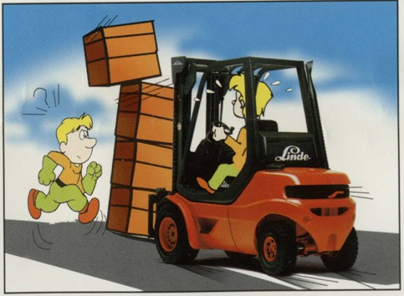
驾驶安全要求
注意行人
禁止用叉车提升人员
禁止人员站在货叉上行驶
除驾驶员外，禁止其他人员乘坐叉车
不允许任何人站在或经过提升起的货叉下，也不允许直接站在叉车后部或在叉车转弯时位于后部回旋区内。
公司名称/LOGO

Slide 40
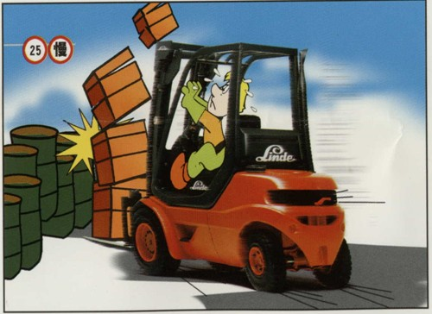
驾驶安全要求
减速
禁止用叉车提升人员
禁止人员站在货叉上行驶
除驾驶员外，禁止其他人员乘坐叉车
遵守有关场地限速的规定和行人先行的原则。在交叉路口、拐弯处或视线被遮挡处应减速并鸣号。

Slide 41


驾驶安全要求
在平地上行驶时放低门架。行驶时（有载或无载），货叉和地面的距离应保持在150-200毫米
注意在转弯肓角处放慢速度

Slide 42

驾驶安全要求
禁止游戏式胡闹式驾驶
禁止用叉车提升人员
禁止人员站在货叉上行驶
除驾驶员外，禁止其他人员乘坐叉车
安全驾驶取决于您的驾驶态度。虽然安全驾驶是难于预测的，但是，当您坐在驾驶坐时，就必须要有安全驾驶的意识。一定要注意安全，招致事故的并非车辆而是您本人。

Slide 43

驾驶安全要求
不得超载
禁止用叉车提升人员
禁止人员站在货叉上行驶
除驾驶员外，禁止其他人员乘坐叉车
叉车不得超载。检查铭牌上的最大载荷重量和载荷中心距，特别是装有属具时。

Slide 44
驾驶安全要求
在操作中1米有人不可行驶，2米内有人不可提升或下降（1米和2米原则）
欲将货物提升一定高度要按铲车说明书规定适当减少货物重量。
禁止用叉车提升人员
禁止人员站在货叉上行驶
除驾驶员外，禁止其他人员乘坐叉车

Slide 45

驾驶安全要求
货物过高
禁止用叉车提升人员
禁止人员站在货叉上行驶
除驾驶员外，禁止其他人员乘坐叉车
装载的货物不允许超过挡货架的高度，除非该货物被整体固定，并不会从挡货架上滑下。

Slide 46

驾驶安全要求
操作平稳
禁止用叉车提升人员
禁止人员站在货叉上行驶
除驾驶员外，禁止其他人员乘坐叉车
起步、停车、行驶、转向和制动的操作都必须平稳。不平稳的操作会危及自己和别人。

Slide 47
驾驶安全要求
叉杆高出门架时移动或行驶
如果托盘从地面叉走，需将托盘升高15-25CM才可以行驶，如从高位取货，需要叉车将货物降低到15-25CM才可以行驶
无论叉车在空车或载货时，都不允许叉杆在高位时调整方向或行走（高位：叉杆超出门架）
禁止用叉车提升人员
禁止人员站在货叉上行驶
除驾驶员外，禁止其他人员乘坐叉车
门架

Slide 48
驾驶安全要求
禁止用叉车提升人员
禁止人员站在货叉上行驶
除驾驶员外，禁止其他人员乘坐叉车
叉货前门架适当前倾。
叉货后门架适当后倾。

Slide 49

驾驶安全要求
货物居中
禁止用叉车提升人员
禁止人员站在货叉上行驶
除驾驶员外，禁止其他人员乘坐叉车
叉货前，根据货物的宽度尽量将两根货叉分开。起升货物前，确保货物居中，并且货叉完全处于货物下面。

Slide 50
驾驶安全要求
货物紧靠货叉壁
根据货物外形尺寸和重心均匀分布在货叉之间
货叉尽量居门架中心
禁止用叉车提升人员
禁止人员站在货叉上行驶
除驾驶员外，禁止其他人员乘坐叉车
货叉壁

Slide 51

驾驶安全要求
固定货物
禁止用叉车提升人员
禁止人员站在货叉上行驶
除驾驶员外，禁止其他人员乘坐叉车
不得运载不稳定的或松散的货物，当运载长、高、宽的货物时，应特别小心，避免货物丢失、碰撞到旁边的人或使叉车倾翻。

Slide 52

驾驶安全要求
禁止用叉车提升人员
禁止人员站在货叉上行驶
除驾驶员外，禁止其他人员乘坐叉车
不要用手扶持货物

Slide 53

驾驶安全要求
禁止用叉车提升人员
禁止人员站在货叉上行驶
除驾驶员外，禁止其他人员乘坐叉车
不要在门架和护顶架之间工作

Slide 54

驾驶安全要求
最小倾斜
禁止用叉车提升人员
禁止人员站在货叉上行驶
除驾驶员外，禁止其他人员乘坐叉车
缓慢并平稳地操作倾斜系统。除了在叉货或卸货外，当提升或下降货物时，绝对不允许前倾。叉起货物后，则需要将门架后倾使货物稳定。

Slide 55

驾驶安全要求
斜坡上行驶的注意事项
禁止用叉车提升人员
禁止人员站在货叉上行驶
除驾驶员外，禁止其他人员乘坐叉车
叉车在斜坡上行驶应特别小心。不得横穿斜坡或在斜坡上转弯。当叉车带载运行，货物必须位于坡上的位置。当叉车空载运行时，货叉可位于坡下位置。

Slide 56

驾驶安全要求
运载庞大货物并在坡道行驶
禁止用叉车提升人员
禁止人员站在货叉上行驶
除驾驶员外，禁止其他人员乘坐叉车
如果运载的货物庞大，障碍前方的视线，就必须后退行驶。当需要上坡时，应将叉车朝前进的方向行驶，并由其他人员协助引导。

Slide 57


叉车上下坡安全要求
无负载行驶
有负载行驶

Slide 58
驾驶安全要求
叉车上下坡应挂慢挡，并不时踩脚刹车，慢速行驶
上坡时不得猛然加速冲坡
下坡不得任车自由滑下
禁止用叉车提升人员
禁止人员站在货叉上行驶
除驾驶员外，禁止其他人员乘坐叉车

Slide 59

驾驶安全要求
转弯应注意叉车尾部的摆动
禁止用叉车提升人员
禁止人员站在货叉上行驶
除驾驶员外，禁止其他人员乘坐叉车
在窄小的通道或场所拐弯时，应注意叉车尾部的摆动，叉车是利用后轮进行转向的，在转弯时可能产生很大的摆动。

Slide 60
叉车进集装箱安全要求
缝隙< 0.2 米
集装箱到达指定车位后关闭发动机、拉紧手刹车、填好 轮刹（4-6个）、使用托顶（2个），司机离开驾驶室并把点火钥匙交给操作者；
集装箱与平台之间的距离应小于0.2m
装箱时并列装货应先铲左边后铲右边
禁止用叉车提升人员
禁止人员站在货叉上行驶
除驾驶员外，禁止其他人员乘坐叉车

Slide 61

驾驶安全要求
预防纵向倾翻
可能会出现行驶时负载位于斜坡的下方、过载、过分前倾或在前进行驶时紧急制动或门架升起时加速后退的情况。这些状况都会引起纵向倾翻，在行驶时必须降下门架。
禁止用叉车提升人员
禁止人员站在货叉上行驶
除驾驶员外，禁止其他人员乘坐叉车

Slide 62

驾驶安全要求
预防横向纵向倾翻
禁止用叉车提升人员
禁止人员站在货叉上行驶
除驾驶员外，禁止其他人员乘坐叉车
如果驾驶叉车越过地面上的物体、或经过坎坷不平的地面、多洼地的场所，或者撞击到顶部的物体、或者碰撞其他的物体，都可能引起叉车的倾翻

Slide 63

防止叉车翻倒安全要求
不要在高速下转弯或者急转弯

Slide 64

防止叉车翻倒安全要求
避免叉车速度过快；
避免急速转弯；
不要在松软或不平整的路面上行驶；
避免叉杆上负载不平衡或负载移动；
避免轮胎辗过钉板、石块、斜坡等物体；
保证叉车与卸货平台边缘有足够安全的距离；
叉车坠落或翻倒时，不要试图跳车！！应抓紧方向盘，撑住双脚，身体前倾，避开冲击点。
禁止用叉车提升人员
禁止人员站在货叉上行驶
除驾驶员外，禁止其他人员乘坐叉车

Slide 65

驾驶安全要求
不要跳离叉车
禁止用叉车提升人员
禁止人员站在货叉上行驶
除驾驶员外，禁止其他人员乘坐叉车
如果叉车开始倾斜，不要跳离叉车！双手紧握方向盘，撑开双腿，将身体倾向倾斜的反方向，始终坐在座椅上，避免被压在叉车和地板之间。

Slide 66

驾驶安全要求
离开叉车前
禁止用叉车提升人员
禁止人员站在货叉上行驶
除驾驶员外，禁止其他人员乘坐叉车
离开叉车前，完全降下货叉，拉紧手制动，取下电门开关钥匙，按下紧急隔离开关按钮，如果将叉车停放在斜坡上，必须堵住车轮。

Slide 67
叉车停放安全要求
手刹车
应停放在已经规划好的叉车位置；
放下叉臂，叉臂尖接触地面；
刹好手刹，档位器置于空档；
关掉引擎，取走钥匙；
禁止用叉车提升人员
禁止人员站在货叉上行驶
除驾驶员外，禁止其他人员乘坐叉车
钥匙

Slide 68

叉车停放安全要求
避免在斜坡上停车；如果必须在斜坡上停车,一定要用轮刹固定轮胎

Slide 69
叉车其他安全要求
保持叉车特别是驾驶室清洁：驾驶室里不要放工具或其他物品以免妨碍操纵杆或踏板的动作；当手有油污时，请不要操作叉车，当手湿滑或有油污时，操作叉车是危险的。
上、下叉车：上下叉车时，手抓住把手，脚踩在踏板上；上下叉车时，不能抓方向盘或操纵杆。
不要靠路边行驶：确保叉车与路边或平台边缘有足够的安全距离，以防止叉车跌落。
禁止进入门架机构：禁止身体任何部位进入门架机构或门架和车身之间；操纵杆应按正确的操作位置操作；当操纵杆钩住身体或衣服时，门架就有可能动作，手、脚就有受伤的危险；操作叉车时，请将身体置于护顶架之下，不允许将身体任何部位伸出车体之外。
个人劳防用品PPE：按要求佩戴安全眼镜、安全鞋、安全带和安全帽。
不能用叉车做其设计之外的工作：
-不要用叉车去推另一辆叉车；
-不要将钢丝绳捆绑在叉臂上去悬吊物品；
-不要用叉车的叉臂进行拖拉作业；
-不能升起叉臂作工作平台。

Slide 70


叉车其他安全要求
现象
叉车行进中电门突然失灵或卡住，始终保持前进或后退，由于车辆处于通电状态，踩刹车很难使车辆立即停止或只能减缓行进速度.
叉车制动电门失灵或卡死
对策
遇到此类情况，先关闭电源，保证安全行车方向的情况下，踩刹车并拉下手刹，车辆停止后，立即上报处理.

Slide 71

叉车其他安全要求
叉车刹车失灵正确操作
鸣笛示警让周围人员避让。
紧接着：拉手刹制动刹车并将铲齿放到最低，利用铲齿与地面摩擦减缓行驶速度。（避免急打方向）
首先
然后
将档位置于与叉车行驶方向相反的档位上，缓加油门。
上述措施仍不能制动时：就近碰擦固定设施，以促使车辆强行停止。（此动作时必须紧握方向盘，且仅限于在上述2、3方法不能使车辆停下的危急情况下使用）
最后

Slide 72

叉车充电或更换电瓶
禁止用叉车提升人员
禁止人员站在货叉上行驶
除驾驶员外，禁止其他人员乘坐叉车
加油或检查蓄电池不许吸烟
加油或检查蓄电池时，必须关断发动机和电源、不许吸烟或有明火。

Slide 73


叉车充电或更换电瓶
建议由资质单位安装限速装置从技术上达到限速目的；
限速装置可以同时具有报警和切断动力/油路的功能

Slide 74




叉车充电或更换电瓶
安全标志
3m
禁止叉车通行
当心叉车
注意限高
注意载荷中心距

Slide 75

预防叉车侧翻提示
驾驶叉车的时候要确保叉车与负载保持平衡，将货叉上的负载降低到最低的位置
行驶转弯处的时候驾驶员需要额外谨慎，进行降速、警示等，行驶坡道处、不均匀的路面的时候驾驶员需减速慢行

Slide 76

遭遇翻车如何自救
保持呆在叉车座椅上，不要试图跳出叉车驾驶舱；用力抱住方向盘并且尽量不要让自己的身体离开座位；保持身体始终都在驾驶舱并朝着叉车翻滚的反向方位倚靠。

Slide 77

现场测试
谨慎驾驶——防范视野盲区危险，图中有几个人？

Slide 78

现场测试

Slide 79
04
PART
维护保养要求

Slide 80
制定检维修计划
每日使用前：叉车每日点检表
定期加蒸馏水
每年 ：监督检查
预防性维修和故障性维修（存档）

Slide 81

定期检维修及保养

Slide 82

定期检维修及保养
依据《场（厂）内专用机动车辆安全技术监察规程》（TSG N0001-2017），叉车每年要进行周期（每年一次）检验，并做好日常维护保养。

Slide 83
定期检维修及保养要求
1、在设备的整个生命周期内保存好设备维护记录。
2、执行记录在案的检查，确保叉车各个方面的功能正常， 在每个班次第一次使用叉车之前，进行检查并做好文档记录。
3、按照制造商的要求维护所有装载/卸载设备（例如，塞块、千斤顶支架、登车桥、登车板、登车灯和自动托车束缚装置）。
4、每月对所有装载/卸载设备的检查做好文档记录，以验证设备的可用性和功能性。
5、停用任何检查结果不合格的设备，并确保设备得到维修。
6、设备检查记录必须保存12 个月。
7、任何对叉车进行任何改装，包括不同属具的使用，都应获得制造商书面批准或获得认证工程师的批准，并需
更新叉车标签并提供相关培训作出解释说明。

Slide 84

标准要求

Slide 85

标准要求

Slide 86
05
PART
叉车驾驶员管理

Slide 87

持证上岗
《特种设备安全法》第十四条 特种设备安全管理人员、检测人员和作业人员应当按照国家有关规定取得相应资格，方可从事相关工作。特种设备安全管理人员、检测人员和作业人员应当严格执行安全技术规范和管理制度，保证特种设备安全。
教育培训：特种设备生产、经营、使用单位应当按照国家有关规定配备特种设备安全管理人员、检测人员和作业人员，并对其进行必要的安全教育和技能培训。

Slide 88


持证上岗
叉车驾驶员必须经过培训，持证上岗
《特种设备作业人员证》作业项目每4年复审一次（复审期届满1个月前提出复审申请）
申请《特种设备作业人员证》的人员年龄应当在18周岁以上且不超60周岁，具有完全民事行为能力

Slide 89
岗位须知
理解叉车无法急停的事实
离开叉车运行的路线和区域
禁止突然闯入叉车附近
理解叉车转向后摆和半径
在行人通道或通道的一侧行走
在路口、转角、出入口、道路尽头慢行，并观察反光镜
在行进线路上遇到行人穿行，停车、示意行人先行、留有安全间距
在视线受阻区域（如：路口、转角、出入口、通道尽头等）减速、停车、鸣笛警示路人、观察反光镜
倒车时，使用警示闪光灯和/或倒车警报器
确保视野清楚后再行驶，视线永远保持在行驶方向上
与行人或其他叉车交汇时，给对方信号示意
平缓的启动、停车、转向和刹车
注意：倒车警报声受工作场所环境噪音和员工佩戴听力保护的影响，可能无法确保被行人听到

Slide 90
LOGO
叉车安全培训
MIZHI
SALES
REPOTRE
SALES REPORT

